Slide 1
Proyecto ML
Clasificador de enfermedad del corazón
Por: Jaime León, Ivan Ávila & Rodrigo Ibarra

Slide 2
Agenda
Problema de Negocio
Dataset
Tipo de Modelo
Preprocesamiento de los datos
Optimización de Hiper Parámetros
Feature Engineering-Modelo Final
Metricas del modelo
Interfaz en Gradio
Conclusiones
Q&A

Slide 3
Problema de Negocio
Pharma Inc, una compañía farmacéutica desea saber qué medicamentos deben promocionar en una campaña de márketing basada en salud cardíaca. Buscamos encontrar un modelo que nos diga qué variables son las que mejor predicen el padecimiento. Por ejemplo,
si la falta de sueño está relacionado con padecimientos cardiacos, entonces vamos a dirigir la campaña a
fármacos que ayuden a combatir el insomnio.

Slide 4
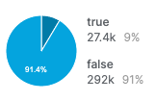
Dataset
DiffWalking | Binario
Smoking | Binario
AlcoholDrinking | Binario
Stroke | Binario
Sex | Binario
Diabetic | Binario
Asthma | Binario
Physical Activity | Binario
KidneyDisease | Binario
SkinCancer | Binario
BMI | Numérico
PhysicalHealth | Numérico
MentalHealth | Numérico
SleepTime | Numérico
Age Category | Categoría
Gen Health | Categoría
Race | Categoría
El conjunto de datos proviene de los CDC(Centers for Disease Control and Prevention), que realizan encuestas telefónicas anuales para recopilar datos sobre el estado de salud de los residentes de EE. UU. 2020
Target
True: 27.4k
False: 292k
320,00 Records
La base de datos cuenta con 17 columnas, las cuales 10 son de tipo booleano, 3 son tipo texto y 4 son tipo numérico.

Slide 5


Tipo de Modelo
Supervisado
Clasificación
Binario
Regresion Logistica vs Random Forest Classifier
Velocidad / Preciso / Escalable / Interpretable
Linealmente Separable / Tipos de Variables /Numercias Extrapolables / Multiclase

Slide 6
Preprocesamiento de los datos
Como los datos están altamente desbalanceados:
Usamos over sampling: 0.7 - 0.3
Luego under sampling: 0.5 - 0.5
One Hot Encoding para variables categóricas
Label Encoding para variables binarias
Estandarizamos variables numéricas

Slide 7
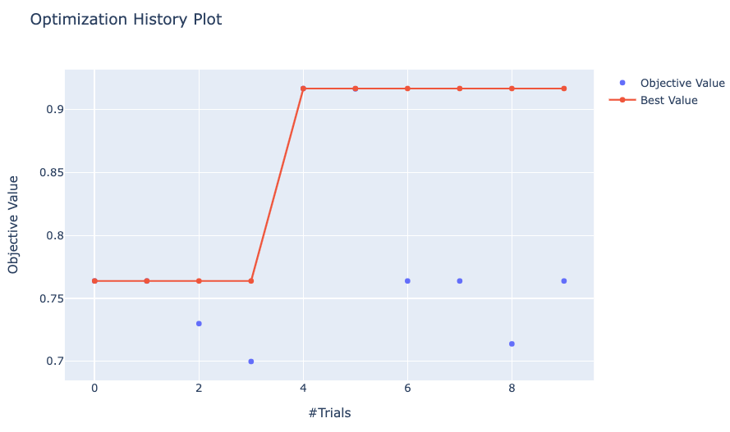
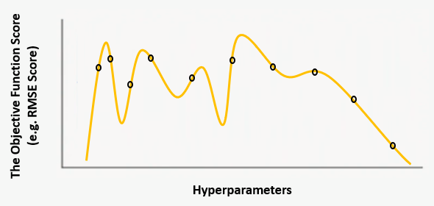

Optimizacion de Hiperparametros
La optimización bayesiana construye un modelo de probabilidad de la función objetivo y lo usa para seleccionar hiper parámetros para evaluar en la verdadera función objetivo.

Slide 8
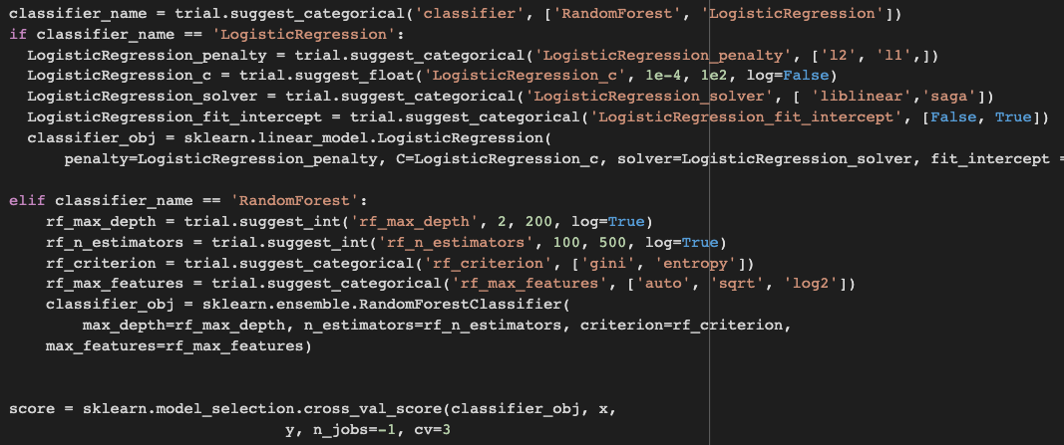
Optimizacion de Hiperparametros
La optimización bayesiana construye un modelo de probabilidad de la función objetivo y lo usa para seleccionar hiper parámetros para evaluar en la verdadera función objetivo.

Slide 9
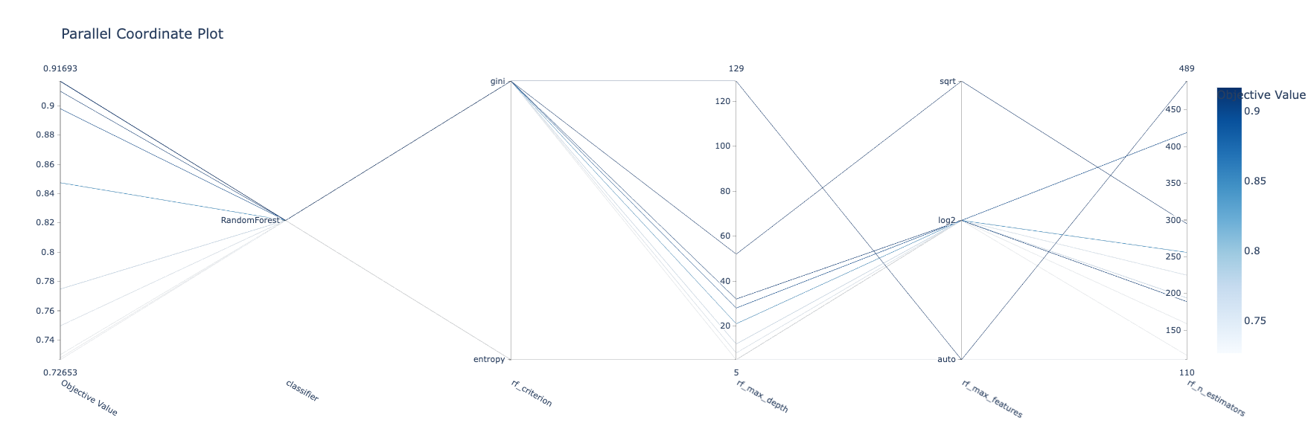
Optimizacion de Hiperparametros

Slide 10
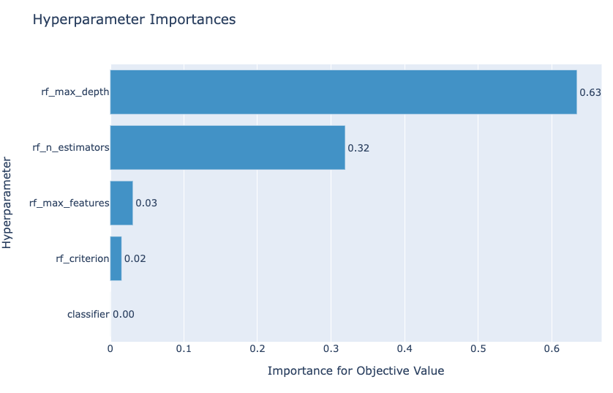
Optimizacion de Hiperparametros

Slide 11
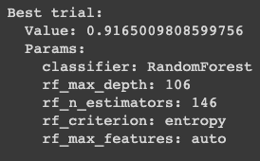
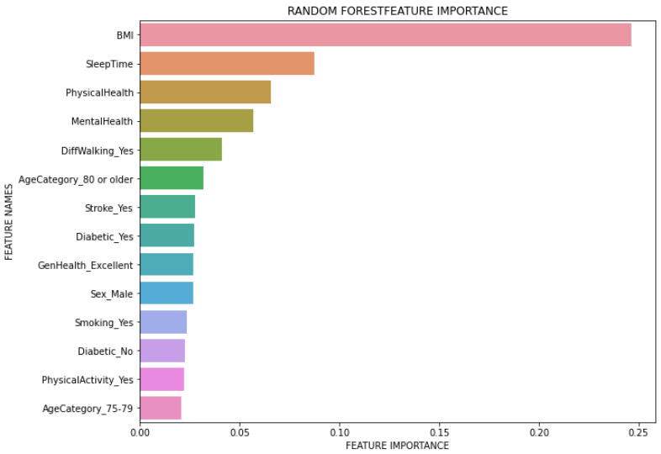
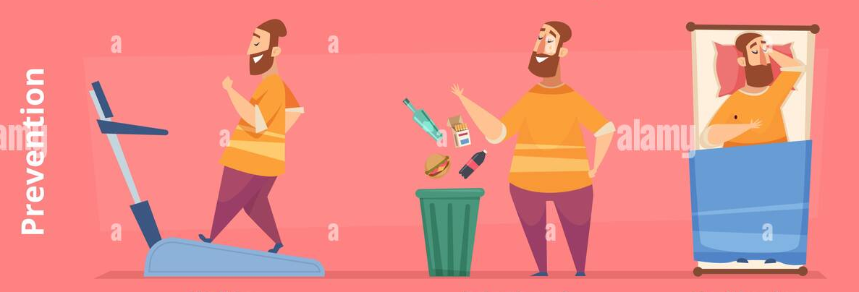
Feature Engineering/Modelo Final

Slide 12
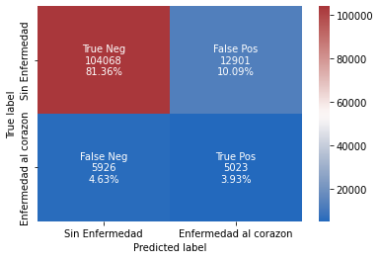
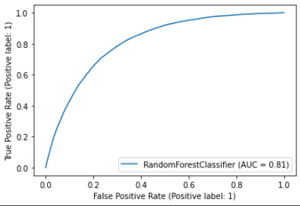
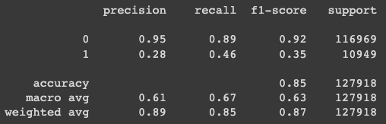
Métricas del Modelo

Slide 13
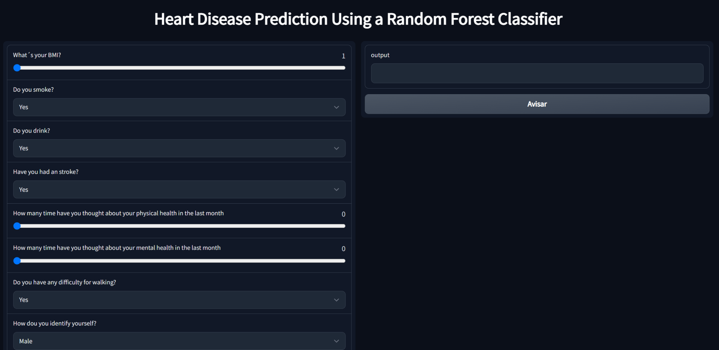
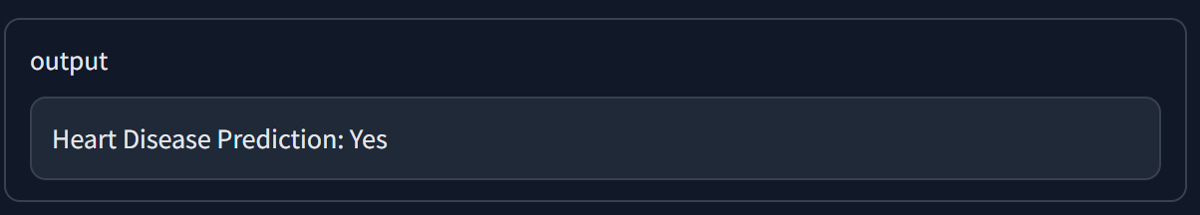
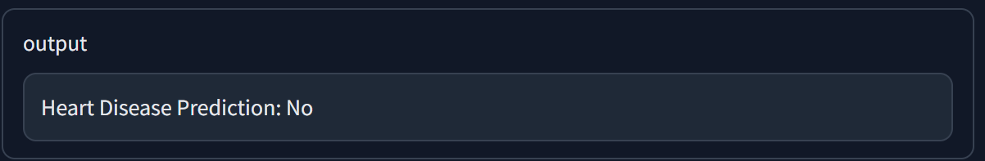
Interfáz en Gradio
.

Slide 14
Conclusiones
Medicamentos contra insomnio, a favor del control de peso o la salud mental como ansiolíticos son buenos candidatos para las campañas de márketing.
A pesar de lo mucho que estaba desbalanceado el dataset, se logró alcanzar un buen resultado gracias a las técnicas del preprocesamiento de datos y la optimización de los hiperparametros.
Aún así, con estos resultados, al tratarse del sector de salud se espera mejorar el modelo y llegar a un mejor resultado bajando el caso de Falsos Negativos.
Bajando el threshold y aumentando el número de features como:
Alimentación de la persona (Cuántas veces come comida rapida/semana)
Pasos a la semana/dia
Litros de soda/semana
Gramos de azúcar consumidos/semana
Tiempo de uso del celular/semana

Slide 15
Q&A

Slide 16


Gracias :)

